Slide 1
Modell: Spezifische Faktoren
Wenn Handel grundsätzlich gut für eine Volkswirtschaft ist, warum gibt es dann soviel Opposition gegenüber einer Öffnung?
Handel beeinflusst die Einkommensverteilung
Hauptgründe für den Einkommenseffekt durch Handel:
Produktionsfaktoren können nicht kostenfrei zwischen Sektoren ausgetauscht warden
Industriesektoren unterscheiden sich in Ihrer Nachfrage nach Produktionsfaktoren

Slide 2
Modell: Spezifische Faktoren
Annahmen:
Kurzfristig können Produktionsfaktoren nicht zwischen den Sektoren ausgetauscht werden, z.B.
Land
Industriespezifisches Kapital
Hochspezialisierte Arbeiter
Land ist in der Landwirtschaft der Hausptproduktionsfaktor, während er für eine IT-Firma, das Firmengelände ausgenommen, nur von untergeordneter Bedeutung ist.
Ein Mähdrescher ist für den Landwirt fundamental wichtig, während er für eine IT-Firma bedeutungslos ist.
Gleiches gilt für spezielle Fertigungsroboter, die nur in einem speziellen Produktionsprozess verwendet warden können.
Die Zuordnung muss aber nicht in der Zeit stabil sein. Waren früher Gesichtsmasken vornehmlich im Krankenhaussektor zur Produktion notwendig, werden sie uns wohl noch bis zum nächsten Sommer in vielen Bereichen begleiten.
Der IT-Fachmann, kann mitunter schwierig am Band als Industiremechaniker in einem Autokonzern eingesetzt werden und umgekehrt
Wichtig ist dabei den Aspekt der Kurzfristigkeit nicht zu vergessen, denn langfristig kann Land z.B. verkauft werden und von dem Erlös können Server gekauft werden. Genauso kann der IT-Fachmann zum Industiriemechaniker umschulen und umgekehrt.

Slide 3
Welche Faktoren sind spezifisch, mobil, je nach dem?
Landwirtschaft
Produktionsfaktoren:
Land
Kapital: Traktor, Mähdrescher
Arbeit: Manager, Techniker, ungelernte Arbeiter
Elektronik
Produktionsfaktoren :
Kapital: Werkshalle, Maschinen, Werkzeuge
Arbeit: Manager, Ingenieure, ungelernte Arbeiter
Grundsätzlich ist die Einteilung spezifisch/mobil nicht immer eindeutig festzulegen, jedoch ist aus den Beispielen klar, dass es mobilere und weniger mobile Produktionsfaktoren gibt. Im folgenden Modell machen wir dann aber eine strikte Trennung
Spezifisch, siehe vorher
bedingt spezifisch. Ein Traktor kann durchaus auch anderweitig eingesetzt werden. So sieht man immer wieder Landwirte, die für den Bau des Bahndamms nach WHV ihre Traktoren als Zugmaschinen zur Verfügung stellen
Spezifisch, siehe vorher
Mobil, zumindest sollte ein guter Manager nicht nur in der Lage sein, in einer Branche zur arbeiten. Genauso kann ein Landwirt als Manager eines mittelständischen Betriebes angesehen werden
Kommt darauf an, wie spezialisiert dieser Techniker ist.
Kann man grundsätzlich als mobilen Faktor über die Sektoren ansehen
Relativ mobil, was in einer Halle gefertigt wird, ist der Halle letztlich egal
Kommt wieder auf die Spezialisierung an
Ein “normales” Werkzeug hat sicherlich vielfältige Anwendungsgebiete und kann daber als mobil angesehen werden
Vergleichen Sie z.B. mit den Posten der Sondereinzelkosten aus der KLR, wenn ein Werkzeug speziell für eine Kundin gefertigt wird.
s.o.
Kommt wieder darauf an, wie spezialisiert dieser Ingenieur ist.
s.o.

Slide 4
Modell: Spezifische Faktoren
2 Länder: Land A und B
2 Güter: Getreide G und Maschinen M
2 Produktionsfaktoren: Arbeit L und Kapital K_{G} bzw. K_{M}
L ist mobil zwischen den Sektoren
Für das gesamte Arbeitsangebot gilt $\overline{L}$= L_{G} + L_{M}
und $\overline{L}$= const.
K_{G} bzw. K_{M} sind nur spezifisch in beiden Sektoren einsetzbar

Slide 5
Neoklassische Produktionsfunktion
Produktionsfunktion mit positiven abnehmenden Grenzerträgen
$$Y=G,M$$
Gängiges Beispiel fü solch eine Produktionsfunktion ist $Y=\sqrt{KL}$ (Cobb-Douglas Funktion entspricht dem geometrischen Mittel aus beiden Produktionsfaktoren)
$$Y$$
$Y=F(K.L$)
angenommen $K$ konstant
$$∆Y_{2}$$
$$∆L$$
Positive abnehmende Grenzerträge → je höher der Arbeitseinsatz, um so niedriger ist der Zuwachs der Produktion durch die Ausweitung des Arbeitseinsatzes um eine Einheit Arbeit $∆L$
$$∆Y_{1}$$
$$∆L$$
$∆Y_{1}$> $∆Y_{2}$
Es wird also immer schwerer die Produktion noch weiter zu erhöhen
Meister zu werden ist einfacher, als die Meisterschaft zu verteidigen!
Erhöhung der eingesetzten Arbeit
um eine Einheit
$$L$$

Slide 6
Transformationskurve
Ähnlich wie im Ricardomodell, ist die Frage zu klären, wie die beiden Güter M und G bei endlichen Ressourcen zusammenhängen.
Beide Produkte sollen einer neoklassischen Produktionsfunktion unterliegen, abhängig einmal vom mobilen Faktor L dem dem spezifischen Faktor Kapital
G=G(K_{G},L_{G}) und M=M(K_{M},L_{M}), wobei K_{G} und K_{M} als konstanten angesehen werden können, während L_{G} und L_{M} über die verfügbare Anzahl an Arbeitern $\overline{L}$= L_{G} + L_{M} zusammenhängen.
Jeder Arbeiter, der in der Landwirtschaft eingesetzt wird, kann nicht in der Industrie arbeiten
Aus diesem Aspekt lässt sich wieder eine Transformationskurve ableiten, indem man ausgehend von irgend einer Aufteilung der Arbeiter auf die beiden Sektoren sich fragt, wie die Produktionsmengen sich ändern, wenn ein Arbeiter vom einen Sektor in den anderen wechselt
Alle möglichen Aufteilungen der Arbeit ergeben damit alle möglichen Güterkombinationen der beiden Güter G und M
Im Folgenden betrachten wir die Ableitung der Transformationskurve auf grafische Weise in einem Vier-Felder-Diagramm

Slide 7
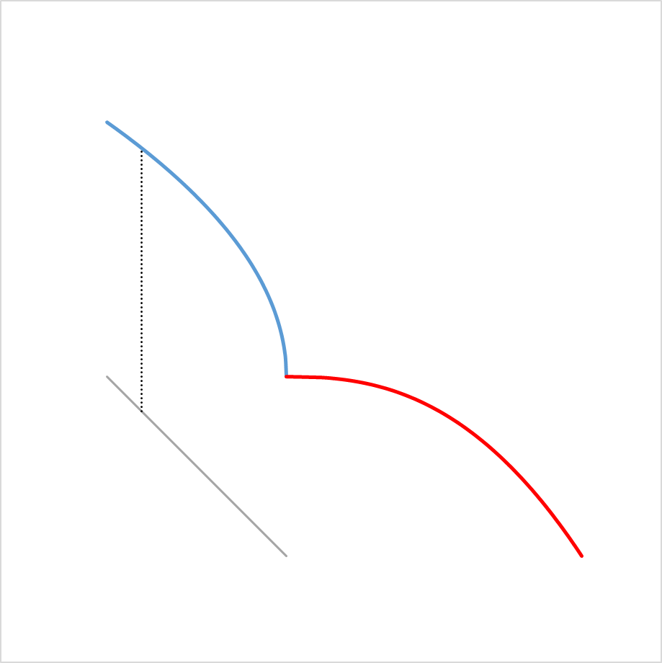
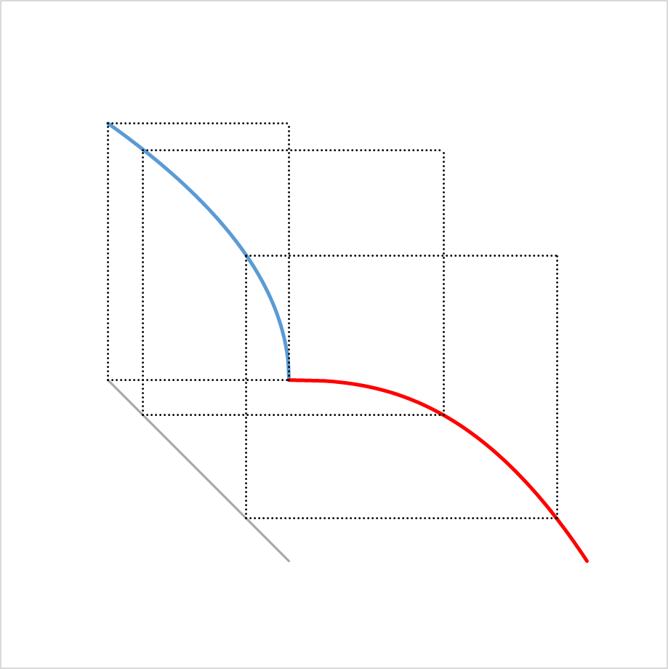
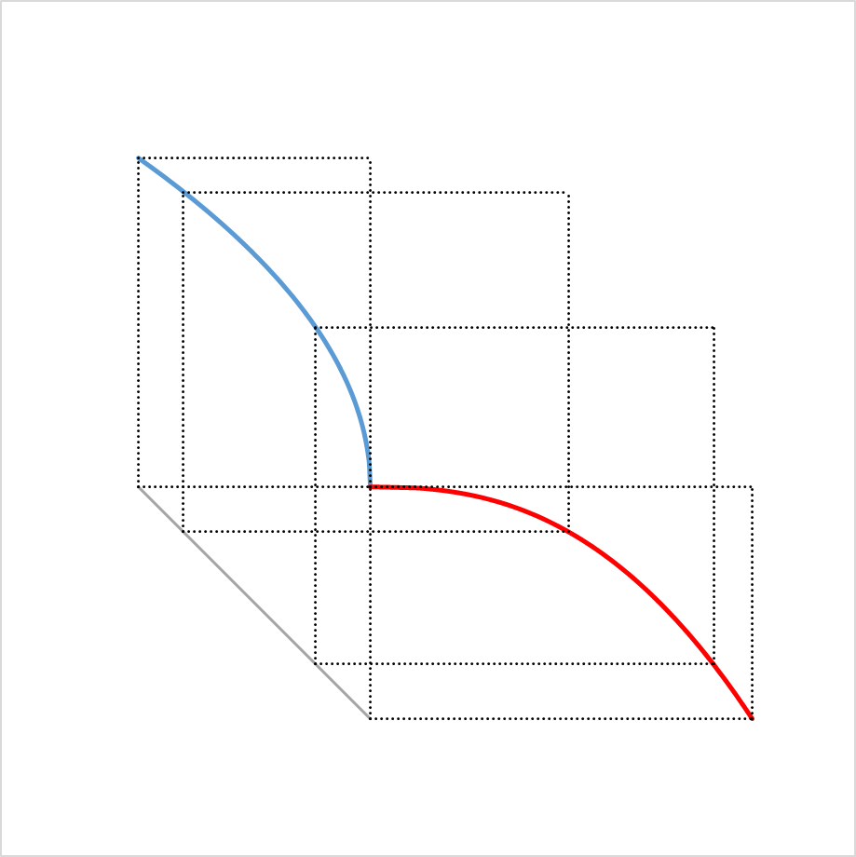
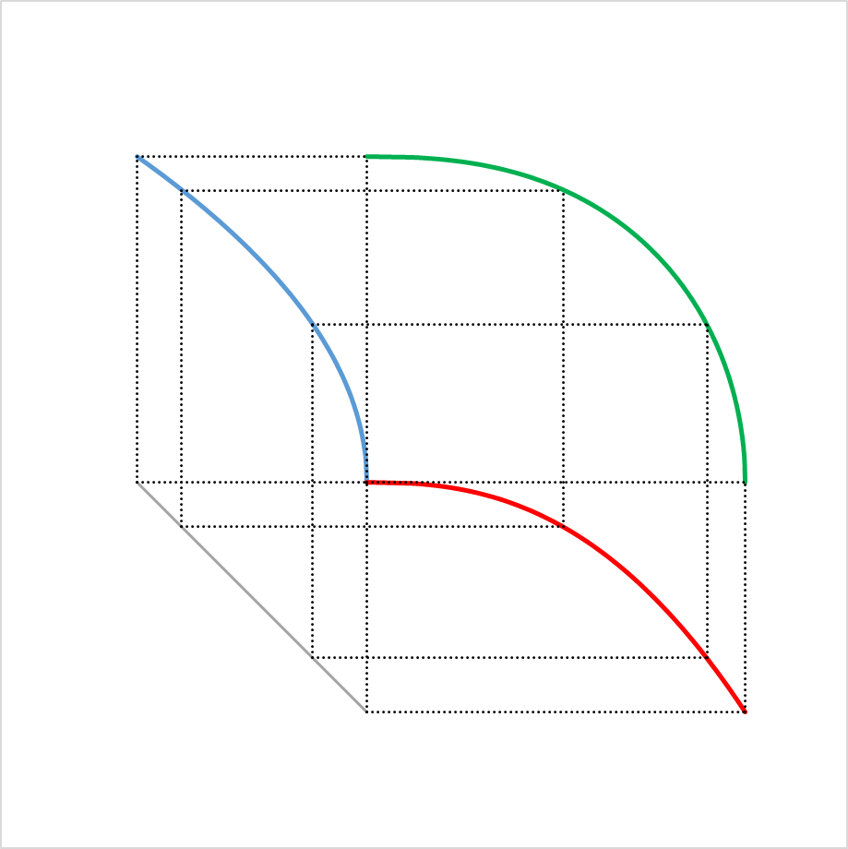
Transformationskurve
Zunächst tragen wir die beiden neoklassischen Produktionsfunktion ab.
Der Output M wird nach rechts abgetragen und die dafür notwendige Arbeit nach unten. Gegenüber der vorherigen Grafik ist die Kurve damit um 90° nach rechts gedreht
Der Output G wird nach oben abgetragen und die dafür notwendige Arbeit nach ´links. Gegenüber der vorherigen Grafik ist die Kurve damit an der vertikalen Achse gespiegelt
G
Die verfügbare Menge an Arbeit $\overline{L}$= L_{G} + L_{M} lässt sich nun genauso wie die Budgetmenge in der Mikroökonomie darstellen. Wir lösen nach der Arbeit in der Landwirtschaft auf, und erhalten die Gleichung L_{G} =$\overline{L}$ - L_{M} mit der Steigung -1. Zu beachten ist nur, dass wir diese „Arbeitsbudgetgerade“ nicht im oberen rechten Quadranten einzeichnen, sondern im linken unteren, wo die jeweiligen Arbeitsmengen in den beiden Sektoren abgetragen sind
$$G(L)$$
Es ergibt sich eine Gerade, mit der Steigung -1, die die beiden Achsen bei der Arbeitsmenge $\overline{L}$ schneidet
Wir wählen nun einen Punkt der Arbeitsaufteilung auf der Arbeitsbudgetgeraden
Und tragen nach oben den zugehörigen Output von G ab
Und nach rechts den zugehörigen Output von M
Tragen wir die Outputmenge G nach rechts ab
Und die Outputmenge M nach oben ab, erhalten wir in dem Schnittpunkt einen ersten Punkt auf der Transformationskurve
L_{G}
$$\overline{L}$$
M
Dies können wir nun für weitere Punkte auf der Arbeitsbudgetgeraden durchführen, insbesondere auch für die beiden Extrempunkte, wenn alle Arbeiter in dem einen oder anderen Sektor arbeiten.
Verbinden wir nun alle diese Punkte, so erhält man die Transformationskurve
Aufgrund der Eigenschaft, der abnehmenden Grenzerträge der beiden Produktionsfunktionen im Faktor Arbeit ergibt die charakteristische Rechtskrümmung der Transformationskurve. Wären die Produktionsfunktionen linear wie bei Ricardo, also Geraden, würde sich auch die bekannte Gerade als Transformationskurve ergeben.
Wichtiger Unterschied zu Ricardo ist, dass die Steigung der Transformationskurve nicht konstant ist, sondern anfangs flach und dann immer steiler wird. D.h., je nach Produktionspunkt ändern sich auch die Opportunitätskosten der beiden Güter.
$$\overline{L}$$
M$(L)$
Die Transformationskurve gibt also wieder an: Auf wieviel des einen Gutes muss man verzichten, wenn man eine zusätzliche Einheit des anderen Gutes produzieren mlöhte.
L_{M}
Ein ähnlicher konkaver Verlauf ergibt sich übrigens, wenn wir das Ricardomodell von zwei Produzenten auf immer mehr erweitern. Gemäß den komparativen Kostenvorteilen würden wir dann auch beginnend mit der flachsten Kurve die nächst steilere Kurve ansetzen, um zur aggregierten Transformationskurve aller Produzenten zu gelangen.

Slide 8
Transformationskurve
G
$$Y=G(L)$$
L_{G}
$$\overline{L}$$
M
$$\overline{L}$$
$$Y=M(L)$$
L_{M}

Slide 9
Aus der Annahme der neoklassischen Produktionsfunktion folgt, dass mit zunehmendem Arbeitseinsatz die Zunahme des Outputs fällt.
Grenzprodukt der Arbeit (GPL)
GPL
Damit ist das Grenzprodukt der Arbeit GPL eine fallende Funktion in Abhängigkeit des Arbeitseinsatzes L. Das Grenzprodukt der Arbeit ist definiert als die Änderung des Outputs, wenn sich der Arbeitseinsatz um eine Einheit ändert. Es entspricht damit der 1. Ableitung der Produktionsfunktion nach der Arbeit L
Da dies für beide Güter M und G gilt, die Gesamtarbeit $\overline{L}$ sich aber auf beide Sektoren aufteilt lässt sich daraus folgender Zusammenhang ableiten:
L
Aus $\overline{L}=L_{G}+L_{M}$ folgt $\frac{dG}{dM}=−\frac{{GPL}_{G}}{{GPL}_{M}}<0$
für die Steigung der Transformationskurve

Slide 10
Ableitung des Zusammenhangs $\frac{dG}{dM}=−\frac{{GPL}_{G}}{{GPL}_{M}}<0$ $\overline{L}=L_{G}+L_{M}$
$G$ und $M$ sind beides Funktionen des jeweiligen Arbeitseinsatzes $L_{G}$ und $L_{M}$
${G(L}_{G})$ und $M(L_{M})$
Die Änderungen $dG$ und $dM$ ergeben sich dann zu
$dG=\frac{∂G}{∂L_{G}}{dL}_{G}={GPL}_{G}∙{dL}_{G}$ und $dM=\frac{∂M}{∂L_{M}}{dL}_{M}={GPL}_{M}∙{dL}_{M}$
Teilt man $dG$ durch $dM$ erhält man
$$\frac{dG}{dM}=\frac{{GPL}_{G}}{{GPL}_{M}}∙\frac{{dL}_{G}}{{dL}_{M}} (1)$$
$$d\overline{L}={0=dL}_{G}+dL_{M}→{−dL}_{G}=dL_{M}→\frac{{dL}_{G}}{{dL}_{M}}=−1$$
Aus der Ressourcenbeschränkung $\overline{L}=L_{G}+L_{M}$ folgt aber
$$\frac{dG}{dM}=−\frac{{GPL}_{G}}{{GPL}_{M}} (2)$$
Für (1) folgt dann
Da, wie aus der neoklassischen Produktionsfunktion abgeleitet, beide Grenzprodukte der Arbeit positiv sind je mehr Arbeitsinput desto mehr Output!) folgt wieder wie schon vorher grafisch abgeleitet die negative Steigung der Transformationskurve. Die Steigung der Transformationskurve bedeutet damit wieder, ausgehend von einem bestimmten Punkt:
Auf wie viel von G muss man verzichten, wenn man eine zusätzliche Einheit von M produzieren möchte (im Hintergrund heißt das, dass Arbeiterinnen aus dem Sektor G in den Sektor M wechseln). Letztlich ist dies wieder nichts anderes als die Anwendung des Opportunitätskostenprinzips (vgl. Ricardomodell)

Slide 11
Arbeitsmarkt
Die Arbeitsnachfrage ergibt sich aus der Gewinnoptimierung aus der Bedingung
Wertgrenzprodukt=Lohn
P_{M}*GPL_{M}
Damit können wir die Arbeitsnachfragekurve gemäß der vorherigen Folie einzeichnen, indem wir das Grenzprodukt der Arbeit in der Landwirtschaft mit dem Preis für Getreide multiplizieren
Wertgrenz-produkt,
Lohnsatz
Wertgrenz-produkt,
Lohnsatz
P_{G}* GPL_{G}
Gleiches können wir mit dem Industriesektor machen. Allerdings gilt, dass jeder Arbeiter in der Landwirtschaft nicht im Industriesektor arbeiten kann.
Sind also $\overline{L}$Arbeiter in der Landwirtschaft beschäftigt, arbeitet niemand im Industriesektor, und damit markiert dieser Punkt den Nullpunkt für den Arbeitsmarkt im Industriesektor (vgl. Edgeworthbox aus den öffentlichen Finanzen)
Die Arbeit für den Industriesektor wird dann nach links abgetragen, bis alle Arbeiter im Industriesektor arbeiten
Die Arbeitsnachfragekurve im Industriesektor (Wertgrenzprodukt der Arbeit) fällt damit gerade in die andere Richtung
w*
Im Schnittpunkt beider Kurven ergibt sich dann der Lohn im Gleichgewicht und die gewinnoptimalen Arbeitsmengen in beiden Sektoren
L_{M}
L*_{M}
L*_{G}
L_{G}
$$\overline{L}$$
Aus der Mobilität des Faktors Arbeit und Gewinnmaximierung folgt ein einheitlicher Lohnsatz →
$\frac{dG}{dM}=−\frac{\text{GP}\text{L}\text{G}}{\text{GP}\text{L}\text{M}}=−\frac{\text{P}\text{M}}{\text{P}\text{G}}$ Steigung der Transformationskurve = negatives Preisverhältnis

Slide 12
Ableitung des Gleichgewichts am Arbeitsmarkt
Umsatz=(Preis $p_{M}$ mal Menge $M$)
Der Gewinn $π_{M}$ im Maschinensektor $M$ ist gegeben als $π_{M}=p_{M}M\left(L_{M},K_{M}\right)−(wL_{M}+rK_{M})$
Da der Kapitaleinsatz in diesem Modell spezifisch ist, kann er als konstant angenommen werden und somit sind die Kapitalkosten $rK_{M}$ als Fixkosten anzusehen. Die Gewinnoptimierung erfolgt dann nur bzgl. des Inputfaktors Arbeit $L_{M}$.
Kosten= Lohn $w$mal Arbeitseinsatz $L_{M}$ plus
Zins $r$ mal Kapitaleinsatz $K_{M}$
Aus der notwendigen Bedingung für das Gewinnoptimum $\frac{dπ_{M}}{dL_{M}}=0$folgt die allgemeine Optimalitätsbedingung:
$\frac{dπ_{M}}{dL_{M}}=p_{M}\frac{∂M}{∂L_{M}}−w=0$ bzw. $p_{M}\frac{∂M}{∂L_{M}} ={ p}_{M}GPL_{M}=w (1)$
Wertgrenzprodukt der Arbeit = Lohn
Gleiches gilt natürlich für den Agrarsektor G:
${ p}_{G}GPL_{G}=w (2)$
Genau wie im Ricardomodell muss auch hier der Lohn $w$ in beiden Sektoren gleich sein, da die Arbeit flexibel ist, und bei Lohn- unterschieden die Arbeiterinnen automatisch in den Sektor wechseln würden, wo der höhere Lohn gezahlt wird. Damit folgt aus (1) und (2), dass die Wertgrenzprodukte in beiden Sektoren ebenfalls gleich sein müssen.
$p_{M}GPL_{M}=p_{G}GPL_{G}→$ $\frac{p_{M}}{p_{G}}=\frac{GPL_{G}}{GPL_{M}}=−\frac{dG}{dM}$
Insgesamt folgt damit, dass im Gewinnoptimum das Preisverhältnis $\frac{p_{M}}{p_{G}}$ gerade der Steigung der Transformationskurve $−\frac{dG}{dM}$ entsprechen muss

Slide 13
Land unter Autarkie
Produktions- und Konsumpunkt bei Autarkie
Aus den gewinnoptimalen Arbeitsmengen L*_{M} und L*_{G} oder Bedingung
$$\frac{dG}{dM}=−\frac{\text{GP}\text{L}\text{G}}{\text{GP}\text{L}\text{M}}=−\frac{\text{P}\text{M}}{\text{P}\text{G}}$$
Steigung der Transformationskurve = |Preisverhältbis|
(Vergleiche wieder mit der Mikro und der Bedingung Steigung der indiffernezkurve = |Preisverhältbis|)
Kann damit der optimale Produktionspunkt eines Landes ohne Handel bestimmt werden
G
$$−\frac{\text{P}\text{M}}{\text{P}\text{G}}$$
Einkommen
gemessen in G
Letztlich machen wir wieder das Gleiche, wie bei Ricardo und schieben bei gegebener Transformationskurve die Einkommensgerade soweit wie möglich nach außen
●
Da wir bisher aber nur das Land alleine betrachten, heißt das, dass der Produktionspunkt auch gleichzeitig der Konsumpunkt ist, denn ohne Handel kann nur das konsumiert werden, was man selbst produziert hat
Einkommen
gemessen in M
M
→ Das Preisverhältnis bestimmt die Aufteilung der Güter
Siehe auch allgemeines Video zur Optimierung (http://www.bernhardkoester.de/video/inhalt.html):
bzw. https://www.youtube.com/watch?v=002HcSoycxA

Slide 14
Preisanstieg des einen Gutes M
P‘_{M}*GPL_{M}
P_{M}*GPL_{M}
P_{G}* GPL_{G} =Wertgrenzprodukt
W=Lohnsatz
P_{M}*GPL_{M} =Wertgrenzprodukt
w =Lohnsatz
P_{G}* GPL_{G}
w*‘
Änderung des Wertgrenzprodukts
=
Absolute Preisänderung
Änderung des Lohnsatzes
w*
L_{M}
L*´
L*
L_{G}
Der Preisanstieg des Gutes M P‘_{M} >P_{M} führt zu einer erhöhten Arbeitsnachfrage im Industriesektor. Die Arbeitsnachfragekurve verschiebt sich nach oben
Achtung! Keine Parallelverschiebung, denn der Preis ist ein Proportionalitätsfaktor. „Große“ Werte werden also umso mehr nach oben geschoben!
Es ergibt sich damit ein neuer Schnittpunkt der beiden Arbeitsnachfragekurven
Der Lohn steigt, die Arbeitsmenge im Industriesektor wird ausgeweitet und spiegelbildlich in der Landwirtschaft reduziert
Aber: Die Steigerung des Lohnsatzes fällt geringer aus, als die ursprüngliche Preisänderung im Industriesektor
Der Preisanstieg bei Maschinen erhöht die Nachfrage nach Arbeit im Sektor der Maschinen und die Produktion dort wird ausgeweitet:
→ dies senkt den Arbeitseinsatz bei Getreide und die Produktion in diesem Sektor sinkt
→ Der Anstieg des Lohnsatzes fällt allerdings relativ geringer aus, als der Preisanstieg bei Maschinen

Slide 15
Einkommensverteilung nach der Preisänderung
Kapitalbesitzer im Maschinensektor: Die Güterpreise steigen nominal und auch relativ zum Lohnsatz und relativ zum Getreidesektor. Damit steigt insgesamt das Einkommen in diesem Sektor
→ Besserstellung
Kapitalbesitzer im Getreidesektor: Die Güterpreise bleiben nominal unverändert, aber sie sinken relativ zum Lohnsatz und relativ zum Maschinensektor. Damit sinkt insgesamt das Einkommen in diesem Sektor
→ Schlechterstellung
Arbeiter: Die Löhne steigen zwar nominal. Relativ zum Maschinensektor aber fallen sie, während sie relativ zum Getreidesektor steigen.
→ Besser- oder Schlechterstellung hängt von den Präferenzen ab

Slide 16
Produktion und Konsum Außenhandel nach dem Preisanstieg von M
Alle Güterbündel, bei denen das Land genau soviel Getreide konsumieren kann, wie bei Autarkie, aber mehr Maschinen würden eine Besserstellung bedeuten
Genauso bedeutet ein Güterbündel mit genau soviel Maschinen wie bei Autarkie, aber mehr Getreide eine Besserstellung
Und natürlich auch Güterbündel mit mehr Maschinen und mehr Getreide.
Preisverhältnis bei Autarkie
G
Alle Güterbündel im schraffierten Bereich bedeuten also eine Besserstellung
$$−\frac{\text{P}\text{M}}{\text{P}\text{G}}$$
Liegt nun der Preis für Maschinen am Weltmarkt höher als zu Hause, wird die Einkommensgerade steiler und die Optimalitätsbedingung |Preisverhältnis|=Steigung der Transformationskurve führt, wie vorher erläutert zu einer Ausweitung der Maschinenproduktion und einer Einschränkung der Getreideproduktion
Da das Land jetzt aber Handel betreibt, muss es nicht mehr auch das konsumieren, was es produziert. Vielmehr können wir jetzt die gleiche Überlegung wie in der Mikro machen, dass das Land sich jetzt alle Güterbündel leisten kann, die unterhalb der Einkommensgeraden liegen
●
Das grüne Dreieck repräsentiert damit Konsummöglichkeiten, bei denen sich das Land als ganzes besser stellt, als im Optimalpunkt der Autarkie.
Wie benötigen wir für dieses Ergebnis keine Modellierung der Konsumnachfrageseite, bis auf die Annahme „mehr ist immer besser“
Produktionspunkt bei Autarkie
$$−\frac{\text{P}\text{′}\text{M}}{\text{P}\text{G}}$$
Preisverhältnis am Weltmarkt
●
Einkommensgerade bei Außenhandel
Da bei Handel Konsum und
Produktionspunkt auseinander-
fallen können, stellt die gelb
schraffierte Fläche die
Konsummöglichkeitsmenge
nach Aufnahme von Handels-
beziehungen dar.
M
Produktionspunkt bei Außenhandel
Vorher wurde festgestellt, dass bei Öffnung des Landes sich der entwickelnde Exportsektor besser stellt, während der Importsektor verliert, und bei den Arbeiter ist das Ergebnis ambivalent, da eine Besser- oder Schlechterstellung von den hier nicht modellierten Präferenzen abhängt. Das obige Ergebnis zeigt nun aber, dass der Einkommensgewinn des Landes insgesamt so groß ist, dass die „Gewinner“ einen Teil ihres Gewinns abgeben können, ohne dass es zu einer Schlechterstellung kommt und sie damit die „Verlierer“ derart kompensieren können, dass diese ebenfalls besser gestellt sind, gegenüber der Situation ohne Handel!
Aber diese Umverteilung ist nur eine Möglichkeit und in der Praxis muss es nicht dazu kommen. Das Ergebnis pro Außenhandel ist hier also etwas
schwächer, als bei Ricardo, da bei Ricardo nach dem Tausch alle automatisch besser gestellt sind.

Slide 17
Ergebnisse des Modells spezifischer Faktoren bei Außenhandel
Exportsektor gewinnt
Importsektor verliert
Die Auswirkungen auf den mobilen Faktor sind ambivalent
ABER:
Insgesamt gewinnt das Land!
→ es existiert ein Umverteilungsmechanismus, so dass alle Sektoren besser gestellt werden können gegenüber der Situation ohne Handel
In Einführungsveranstaltungen wird an dieser Stelle abgebrochen, denn das Ergebnis ist in sich logisch und plausibel. Allerdings werden an dieser Stelle individuelle Nutzen durch die Umverteilung miteinander verglichen und in den 1930/40er Jahren konnten Hicks, Kaldor und Scitovski zeigen, dass die Richtung der Verbesserung nicht eindeutig ist. Wer sich dafür interessiert hat, kann hier nachlesen.
Hicks, John R. (1939) The foundations of welfare economics, Economic Journal, Band 49, Nr. 196
Kaldor, Nicholas (1939) Welfare Propositions of economics and interpersonal comparisons of utility, Economic Journal. Band 49, Nr. 195
Scitovsky, T. (1941) A note on welfare propositions in economics. In: Review of Economic Studies
Hört sich erst einmal sehr theoretisch an, hat aber enorme praktische Konsequenzen. Letztlich bedeutet dieser fundamentale Befund, dass das Ergebnis einer staatlichen Maßnahme nach einer sorgfältigen Kosten-Nutzen-Analyse nicht zu einer die Gesellschaft zufriedenstellenden Situation führen muss.

Slide 18
Gründe für Außenhandel (klassisch)
Ricardo:
Unterschiedliche komparative Kosten
Lineare Produktionsfunktion:Y=aL
konstante Skalenerträge 2L↑ → 2Y↑
Spezifische Faktoren:
Neoklassische Produktionsfunktion Y=F(K,L)
konstante Skalenerträge 2L↑, 2K↑ → 2Y↑
Unterschiedliches Verhältnis der relaivenGrenzproduktivitäten der Produktionsfaktoren
→ Es kommt zu Außenhandel, weil die Länder unterschiedlich sind!
Für eine Einheit des Gutes A muss Land 1 weniger Einheiten des Gutes B aufgeben als Land 2.
→ Land 1 hat damit einen komparativen Vorteil in der Produktion von Gut A
→ Für Land 2 gilt das umgekehrte und hat damit eine komparativen Vorteil in der Produktion von Gut B
Die komparativen Vorteile übersetzen sich in der Produktionsfunktion in das Verhältnis der Arbeitsproduktivitäten a=Y/L=Output/Arbeitsinput der beiden Güter in dem jeweiligen Land
Gibt es nur einen Produktionsfaktor (Arbeit) und ist die Produktionstechnologie linear, so hat diese Technologie auch konstante Skalenerträge: Eine Verdopplung der Arbeit bedeutet auch eine Verdopplung des Outputs:
→ a∙2∙L=2∙Y
Positive abnehmende Grenzproduktivität
→ „rechtsgekrümmte Produktionsfunktion“
→ „je mehr Input, desto weniger Output kommt pro Einheit dazu!“
Y
Beispiel: Cobb-Douglas-Produktionsfunktion: $Y=K^{a}L^{1−a}$ mit $0< a<1$
L
$${→\left(2K\right)}^{a}(2{L)}^{1−a}={{\left(2\right)}^{a}\left(K\right)}^{a}({2)}^{1−a}({L)}^{1−a}={\left(2\right)}^{a}({2)}^{1−a}K^{a}L^{1−a}=({2)}^{a+1−a}{K^{a}L}^{1−a}=2Y$$
Land 1: $Y=K^{0,5}L^{0,5}$
→ die Exponenten 0,5 für K und 0,5 für L entsprechen den relativen Grenzproduktivitäten
Land 2: $Y=K^{0,25}L^{0,75}$
→ die Exponenten 0,25 für K und 0,75 für L entsprechen den relativen Grenzproduktivitäten
→ Die Unterschiede in den relativen Grenzproduktivitäten bringen die Länder unter Gewinnmaximierung dazu die Güter zu unterschiedlichen Preisen anzubieten
→ In der Modellrechnung wurde vereinfacht angenommen, dass nur das Weltmarktpreisverhältnis vom heimischen Preisverhältnis abweicht
Häufig beobachtet man aber, dass Länder die gleichen Güter bei sehr ähnlichen Produktionsbedingungen miteinander austauschen: Z.B. Autoindustrie

Slide 19
Abstrakte Unterscheidungskriterien von Gütern
Ausschließbarkeit
Eine Person kann von der Nutzung eines Gutes ausgeschlossen werden.
Rivalität der Güternutzung
Durch die Nutzung eines Gutes werden die Nutzungsmöglichkeiten anderer Personen verhindert.
Wichtig ist, dass von der umgangssprachlichen Bedeutung unterschieden wird, den bei dem Begriff der Rivalität wird natürlich auch ein anderer von der Nutzung ausgeschossen. Wenn Sie Ihre Schuhe tragen, kann diese aber niemand anderes tragen. Bei Rivalität ist aber gemeint, dass per se durch die Nutzung, jemand anderes das Gut nicht nutzen kann, während bei Ausschließbarkeit gemeint ist, dass Sie jemand anderem die Nutzung verbieten können. Sie stellen also ihre Schuhe in den Flur und untersagen jemand anderem diese anzuziehen.

Slide 20
Güterkategorien
Aus beiden Eigenschaften, je nachdem, ob das Gut die Eigenschaft hat, können wir eine Matrix bilden, so dass wir 4 Güterarten unterscheiden können.
Insbesondere, wenn beide Eigenschaften nicht erfüllt sind nennt man ein solches Gut ein öffentliches Gut.
 |  | Rivalität
 |  | Ja | Nein
Ausschließ- barkeit | Ja | Private Güter | Clubgut
 | Nein | Allmendegut | Öffentliche Güter
Achtung, ein solches Gut heißt nicht öffentliches Gut, weil es vom öffentlichen Sektor hergestellt wird, sondern weil es beide Eigenschaften nicht hat!
Wenn ein Gut allerdings beide Eigenschaften nicht hat, hat der „normale“ Marktprozess Schwierigkeiten dieses Gut bereitzustellen (wird später erläutert). Da in der Gesellschaft allerdings eine Nachfrage nach diesen Gütern herrscht, werden diese häufig kollektiv von der öffentlichen Hand bereitgestellt
Den Begriff Allmende kennen Sie wahrscheinlich noch aus dem Geschichtsunterricht in der Schule. Eine Allmende ist beispielsweise früher der Dorfteich gewesen oder gemeinsames Weideland.
Überlegen Sie, wie die Eigenschaften zu diesen Beispielen passen
Clubgüter sind genau das, was man sich unter dem Namen vorstellt, z.B. der Golfplatz, der dem Club gehört.
Überlegen Sie auch hier, wie die Eigenschaften zu diesem Beispiel passen
Wichtig bleibt, dass alle Güter gemäß ihrer Eigenschaften den verschiedenen Feldern zugeordnet werden und nicht aufgrund ihres Namens, oder wer diese Güter nachfragt oder herstellt. Dies sind Konsequenzen der Eigenschaften.
Natürlich sind aber auch hier die Grenzen fließend.

Slide 21
Güterkategorien – Beispiele
Eiscreme: Wenn Sie das Eis essen kann es niemand anderes essen und sie können entscheiden, es in der Sonne schmelzen zu lassen, ohne dass es jemand anderes isst.
 |  | Rivalität
 |  | Ja | Nein
Ausschließbarkeit | Ja | Eiscreme gebührenpflichtige Straßen mit Stau | Internetleitung gebührenpflichtige Straßen ohne Stau
 | Nein | Hochseefischgründe öffentliche Straßen mit Stau | Küstenschutz öffentliche Straßen ohne Stau
gebührenpflichtige Straßen mit Stau : Fahren Sie morgens um 08:00 auf die A28 von Bremen nach WHV verstopfen Sie Autobahn weiter und schränken damit die Nutzung für andere weiter ein. Hätte Herr Scheuer eine ordentliche Rechtsabteilung gehabt oder einmal in den AEUV und dort niedergeschriebenen Grundfreiheiten des europäischen Binnenmarkts richtig gelesen, hätte er die private PKW-Maut einführen können, wenn dieses Gesetz ohne die Kopplung an eine gleichzeitige Senkung der Kfz-Steuer für deutsche Staatsbürger auf den Weg gebracht worden wäre. Damit wäre dann die A28 morgens um 08:00 ein privates Gut, denn wenn sie nicht die Maut gezahlt hätten, hätten Sie ausgeschlossen werden können, egal wie viel andere Autos dort fahren. Prüfen Sie einmal das Beispiel der Straße (Maut/Stau/ja/nein einmal selber weiter durch. Wichtig ist auch immer beide Eigenschaften unabhängig von einander zu prüfen.
Internetleitung: Ein schönes aktuelles Beispiel, dass die Grenz fließend sind. Grundsätzlich würden wir sagen, dass es egal ist, wieviel Leute an einer Internetleitung hängen, alle können Ihre Serien per Stream sehen, damit herrscht keine Rivalität in der Nutzung. Sie erhalten aber nur Zugang, wenn Sie Ihre monatilche Vertragsgebühr beim jeweiligen Internetanbieter bezahlen, ansonsten wird die Leitung abgeschaltet und Sie werden ausgeschlossen. Aktuell sehen wir aber, dass bei extrem hohem Datendurchsatz wir doch in Rivalität zueinander treten, weshalb Netflix, Amazon… die Auflösung herabgesetzt haben und AdobeConnect funktioniert bei uns zu bestimmten Zeit gar nicht
Hochseefischgründe: Gerade die Nordsee ist hier ein schönes aktuelles Beispiel. Mit dem Brexit bekommen wir nämlich hier ein klassisches Allmendeproblem. Ähnlich wie der gute Donald vertritt auch Boris die Ansicht UK first und hat angekündigt sich nicht mehr an EU-Fangquoten halten zu wollen, was zu dem Problem der Überfischung führen wird! Jeder hat freien Zugang zu den Fischgründen -> nicht ausschließbar, aber man in Rivalität in der Nutzung zueinander. Jeder Fisch den UK fängt, kann nicht von EU-Fischern gefangen werden, und noch wichtiger, jeden zusätzlichen Fisch, den UK über die Menge, die für eine stabile Poulation notwendig ist, für zu einer Absenkung der gesamten Menge für alle im nächsten Jahr
Küstenschutz: Gerade wenn wir die Sturmfluten in diesem Winter betrachten, erkennen wir, dass eine generelle Nachfrage, nach diesem Gut besteht, jedoch hat in unserer freiheitlichen Demokratie, jeder Zugang (außer in unserer Extremsituation, wo alle Urlauber Friesland bis zum WE verlassen mussten) zum Land hinter dem Deich und wird damit von der Nutzung sicher vor der Sturmflut zu sein nicht ausgeschlossen. Zudem wird dieser Schutz nicht dadurch gemindert, dass jemand anderes sich auch gerade hinter dem Deich befindet, also ist Küstenschutz auch nicht rival in der Nutzung. Wir sehen hier aber schon die Problematik, denn wie soll ein privates Unternehmen die Baukosten für den Deich finanzieren?

Slide 22
Effiziente Bereitstellung eines privaten Gutes
Ein privates Gut kann nur von einem Konsumenten zur selben Zeit genutzt werden und andere können vom Konsum ausgeschlossen werden
Ein privates Gut wird nur dann von einem Konsumenten A erworben werden, wenn der Nutzen der letzten produzierten Einheit bzw. die daraus abgeleitete Grenzzahlungsbereitschaft (bzw. Grenzrate der Substitution) größer gleich den Grenzkosten ist.
Ein weiterer Konsument B wird eine Menge dieses Gutes nur konsumieren, wenn seine Grenzzahlungsbereitschaft (bzw. Grenzrate der Substitution) mindestens so groß ist, wie die des Konsumenten A
Das Umgekehrte gilt dann auch aus Sicht von A bzgl. B
Im Gleichgewicht ergibt sich damit die Bedingung
GRS_{A}= GRS_{B}= GK
Das ist ihre klassische Nutzenmaximierung und Gewinnoptimierung aus der Mikroökonomie
Da das private Gut eben ausschließbar (hat jemand Eigentum an dem Gut erworben, kann sie die Nutzung einer anderen verbieten) ist und immer nur ein Individuum das Gut gleichzeitig nutzen kann, werden hoffentlich z.B. bald wieder beim Eis nur dann mehrere Leute ein Eis konsumieren, wenn die Grenzzahlungsbereitschaften der Individuen gleich sind und sich aus dem individuellen Optimierungskalkül den Grenzkosten angleichen
Die Grenzzahlungsbereitschaft erhalten wir aus der Grenzrate der Substitution (vgl. Haushaltsoptimierung in der Mikro) und die Grenzkosten entsprechen aus der Gewinnoptimierung nichts anderem als dem Preis.
Gewinnoptimum bei vollkommener Konkurrenz: Preis=Grenzkosten
Somit erhalten wir aus diesen Überlegungen nichts anderes als unsere schon abgeleitete Bedingung für Pareto-Effizienz

Slide 23
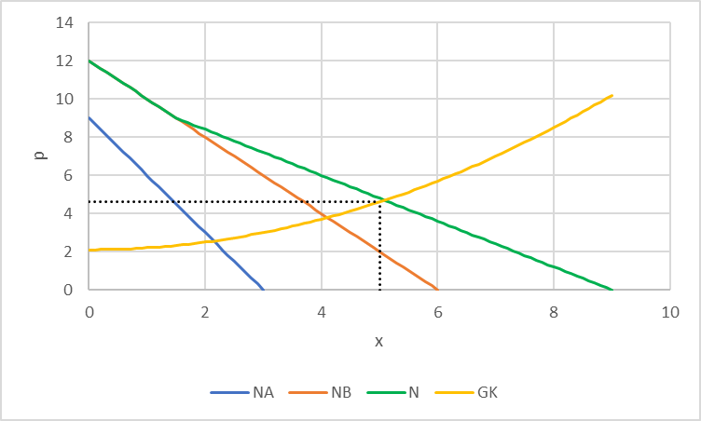
Privates Gut
Grafisch heißt dies eben, dass sie die blaue und braune Kurve horizontal aggregieren.
Bei gegebenen Preis (gepunktete Linie) zählen sie die beiden Mengen (Schnittpunkte mit der blauen und braunen Linie) zusammen und erhalten so die gesamte Nachfrage im Markt bei gegebenem Preis.
Den Knick oben bei der aggregierten grünen Linie erhalten Sie, weil blau eben bei einem Preis p>9 nichts mehr nachfragt.
Versuchen Sie einmal selber diese Darstellung mit den unten gegebenen Funktion z.B. in Excel umzusetzen
Noch einmal, die horizontale Aggregation folgt aus der Eigenschaft eines privaten Gutes, dass nämlich wenn blau zu einem bestimmten Preis eine Einheit des Gutes erworben hat, braun diese spezielle Einheit weder erwerben noch nutzen kann!!!
Horizontale Aggregation der individuellen Nachfragen NA und NB zu N
NA: $x_{A}=3−\frac{1}{3}p$ NB: $x_{B}=6−\frac{1}{2}p$ GK: $p=\frac{1}{10}(21−x^{2})$

Slide 24
Effiziente Bereitstellung von öffentlichen Gütern
Öffentliche Güter
Aufgrund der Nicht-Rivalität von öffentlichen Gütern kann das Gut von allen gleichzeitig genutzt werden, und niemand kann vom Konsum ausgeschlossen werden
Da alle Konsumenten das Gut also gleichzeitig nutzen können, muss damit die gesellschaftliche Wertschätzung größer gleich den Grenzkosten sein.
Die gesellschaftliche Wertschätzung entspricht der aggregierten Zahlungsbereitschaft aller Konsumenten. Somit muss im Optimum die Summe der Grenzzahlungsbereitschaften (bzw. Grenzraten der Substitution) den Grenzkosten entsprechen.
GRS_{A}+ GRS_{B}= GK
(Samuelsonbedinung)
Formal läuft diese Optimierung genauso ab, wie bei einem privaten Gut. Wir unterstellen jeder einzelnen z.B. eine gewisse Grenzzahlungsbereitschaft für die Deicherhöhung. Wenn der Deich erhöht wird, profitieren allerdings alle von dem erhöhten Küstenschutz.
Die daraus abgeleitete gesellschaftliche Wertschätzung muss dann gleich (oder höher) den Grenzkosten sein für die Deicherhöhung sein, denn der Bau des Deiches kostet nun einmal und hinter dem Bau steht wieder eine ganz normale Gewinnoptimierung, egal ob der Bau durch die öffentliche Hand oder einen Privaten geschieht.
Der Unterschied zum privaten Gut ist aber, dass jeder den Küstenschutz gleichzeitig nutzen kann und damit gilt im Optimum, dass diesmal nicht jede individuelle Grenzzahlungsbereitschaft gleich den Grenzkosten sein muss, sondern die Summe aller Grenzzahlungsbereitschaften muss gleich den Grenzkosten sein
Dies nennt man die Samuelsonbedingung nach Paul A. Samuelson
https://www.nobelprize.org/prizes/economic-sciences/1970/samuelson/biographical/
einer der ersten Nobelpreisträger in Wirtschaft. Er ist quasi (zusammen mit Hicks
https://www.nobelprize.org/prizes/economic-sciences/1972/hicks/biographical/)
dafür verantwortlich, dass Sie bei mir andauernd rechnen müssen ☺
Von Samuelson wird die Anekdote erzählt, dass nach seiner Doktorprüfung Schumpeter (der mit der kreativen Zerstörung) Leontief (Leontiefparadoxon: Obwohl in entwickelten Volkswirtschaften Arbeit im internationalen Vergleich sehr teuer ist, produzieren sie relativ arbeitsintensiv!) fragte, ob sie beide bestanden hätten
https://www.cambridge.org/core/journals/macroeconomic-dynamics/article/an-interview-with-paul-a-samuelson/27D1B2FC3BDBD93E211E5210A2D911CD

Slide 25
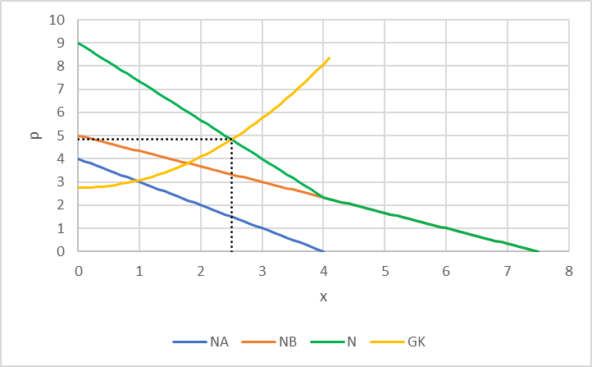
Öffentliches Gut
Die Aggregation der individuellen Nachfragen läuft jetzt also vertikal ab
Sie geben sich nicht einen bestimmten Preis vor, sondern eine bestimmte Menge des öffentlichen Gutes (gepunktete Linie), denn jedes Individuum kann diese Menge gleichzeitig nutzen und kann von der Nutzung nicht ausgeschlossen werden
Dann bestimmen sie über die Schnittpunkte mit der blauen und braunen Linie jeweils die Preise, die blau und braun für diese Mengen bereit wären zu bezahlen
und addieren beide Preise zur gesamten Zahlungsbereitschaft (grüne Linie)
Wichtig ist, dass die blaue und braune Nachfragekurve aus Ihrer ganz normalen individuellen Haushaltsoptimierung kommen. Die grüne Kurve stellt aber keine klassische Marktnachfragekurve dar, denn über einen Marktprozess kommt diese Aggregation nicht zustande, denn niemand kann gezwungen werden (zumindest in unserem Land), seine Grenzzahlungsbereitschaft für eine bestimmte Menge zu offenbaren
Der Knick in der grünen Linie kommt wieder aus dem Aspekt in diesem Beispiel, dass blau für mehr als 4 Einheiten des Gutes nicht mehr bereit ist, etwas zu bezahlen
Vertikale Aggregation der individuellen Nachfragen NA und NB zu N
NA: $x_{A}=4−p$ NB: $x_{B}=\frac{15}{2}−\frac{3}{2}p$ GK: $p=\frac{1}{12}(33−{4x}^{2})$
Versuchen Sie doch wieder einmal dieses Diagramm mit den angegebenen Funktion in Excel umzusetzen

Slide 26
Öffentliches Gut – Analytische Lösung
Wie angekündigt müssen Sie bei mir durch die Mathematik durch. An vielen anderen Hochschulen belässt man es bei der heuristischen Ableitung. Ein akademischer Abschluss benötigt aber analytische Schärfe, die eben die Mathematik sehr gut liefern kann!!! Nicht zuletzt wird dadurch langfristig auch die Reputation einer Hochschule abgeleitet und von dieser Reputation hängt nicht zuletzt Ihr individueller Erfolg am Arbeitsmarkt ab. Außerdem steht auch mein Eigeninteresse dahinter, denn eine schwindende Reputation übersetzt sich in sinkende Studierendenzahlen und stellt damit eine Gefahr für meinen Arbeitsplatz dar!
$x$ privates Gut
$G$ öffentliches Gut
$c$ Kosten des öffentlichen Gutes pro Einheit des privaten Gutes → entspricht den Grenzkosten GK!
Zwei Haushalte $A,B$ mit
$u_{A}(x_{A},G)$ Nutzen des Haushalts $A$ $u_{B}(x_{B},G)$ Nutzen des Haushalts $B$
$y_{A}$ Anfangsausstattung bzw. Einkommen von $A$ $y_{B}$ Anfangsausstattung bzw. Einkommen von $B$

Slide 27
Maximierungsansatz
Rechnung im Detail -> siehe Samuelson.pdf Bevor Sie nachschauen, versuchen Sie es einmal mit den Angaben auf dieser Folie selber. Formal ist das das Gleiche wie in Mikro, nur, dass Sie eine weitere Nebenbedingung haben!
$\max_{x_{A},x_{B},G}{u_{A}(x_{A},G\text{)}}$ NB₁: $u_{B}\left(x_{B},G\right)=\overline{u}$ NB₂: $x_{A}+x_{B}+cG=y_{A}+y_{B}$
$$ℒ=u_{A}\left(x_{A},G\right)+{μ(u}_{B}\left(x_{B},G\right)−\overline{u})+λ(y_{A}+y_{B}−x_{A}−x_{B}−cG)$$
Ableiten nach $x_{A},x_{B},G$ und Nullsetzen liefert:
$\frac{\frac{∂u_{A}}{∂G}}{\frac{∂u_{A}}{∂x_{A}}}+\frac{\frac{∂u_{B}}{∂G}}{\frac{∂u_{B}}{∂x_{B}}}=c$ bzw. ${GRS}_{A}+{GRS}_{B}=GK$
Samuelson-Bedingung (1954)
Samuelson, Paul A. (1954) The Pure Theory of Public Expenditure, The Review of Economics and Statistics, Vol. 36, No. 4. (Nov., 1954), pp. 387-389
Die Ableitung dieser berühmten Bedingung finden Sie neben dem berühmten Paper auch bei mir

